Slide 1


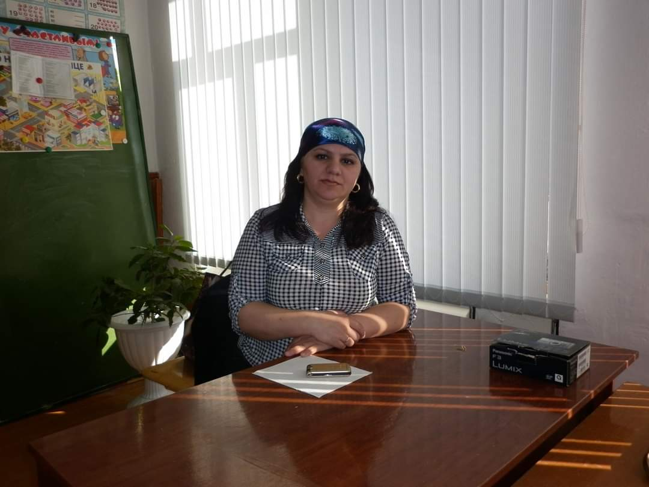
ПОРТФОЛИО участника конкурса
«Навигаторы детства 3.0»
Яндиева
Зита Гиреевна
учитель начальных классов
ГБОУ «СОШ№20 г.Малгобек»
РЕСПУБЛИКИ ИНГУШЕТИЯ

Slide 2

Информационная карта педагога
Ф.И.О. | Яндиева Зита Гиреевна
Дата рождения | 07.06.1976 г.
Общий трудовой стаж | 24 года
Стаж педагогической работы (по специальности) | 24 года
Образование | Высшее,ИнГУ
Специальность | Математик. Преподаватель математики.
Стаж работы в данной должности | 23 года
Квалификационная категория | Высшая (2019-2024)
Преподаваемый предмет, параллель, классы, классное руководство | Начальные классы, 1 «А» кл.
Наставник РДДМ Движения Первых
Наставник отряда ЮИД
Наставник Орлята России
Руководитель городского методического объединения начальных классов г.Малгобек.
Руководитель школьного методического объединения начальных классов в СОШ №20 г.Малгобек.
Контактный телефон эл.адрес:

Slide 3

Внеурочная деятельность: «Разговоры о важном»
Творческие замыслы: участие в профессинальных конкурсах, составление разработок и мультимедийных презентаций к урокам и внеклассным мероприятиям. Главная моя задача – научить детей учиться, помочь раскрыться маленькой личности.
Я убеждена, ребенок – главная ценность общества, выше которого ничего не может быть. В каждом ребенке скрыт неизвестный нам потенциал, который должен обязательно реализоваться. И мой педагогический принцип – очень осторожно и бережно помочь ребенку раскрыться, вселить в него уверенность, дать почувствовать свою ценность независимо от успехов в учебной деятельности.
Я считаю, что школьная жизнь – это не помощь в овладении какими-то знаниями, не подготовка к будущей жизни. Это и есть сама жизнь. И какой мы сделаем её для наших учеников, зависит во многом от учителя.

Slide 4






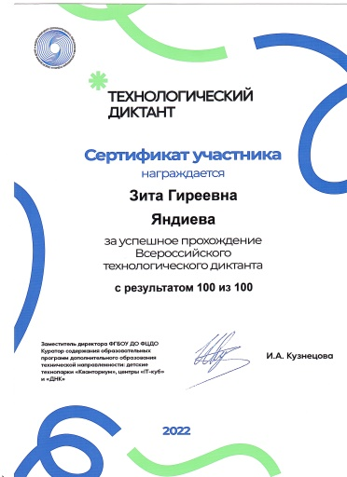

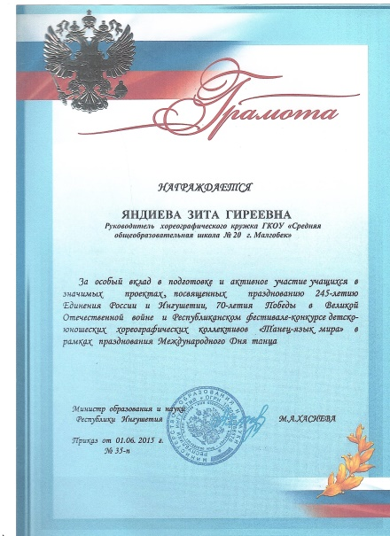
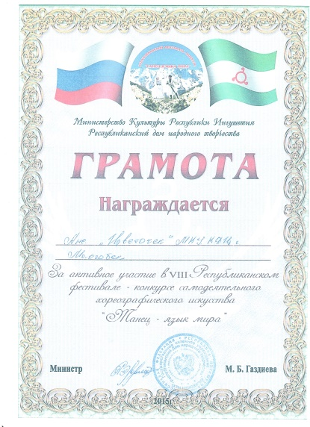

Мои достижения

Slide 5
















Участие в дистанционной олимпиаде и марафоне в Учи.ру.

Slide 6
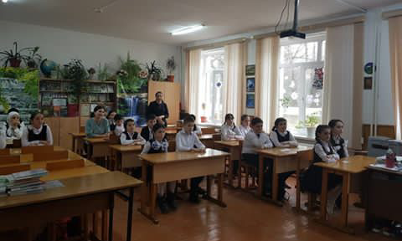
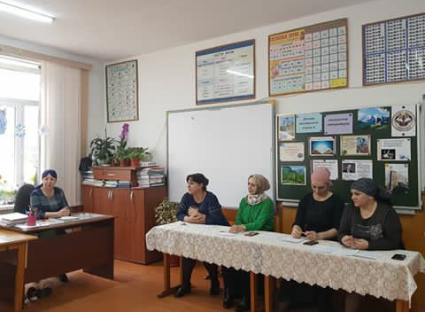
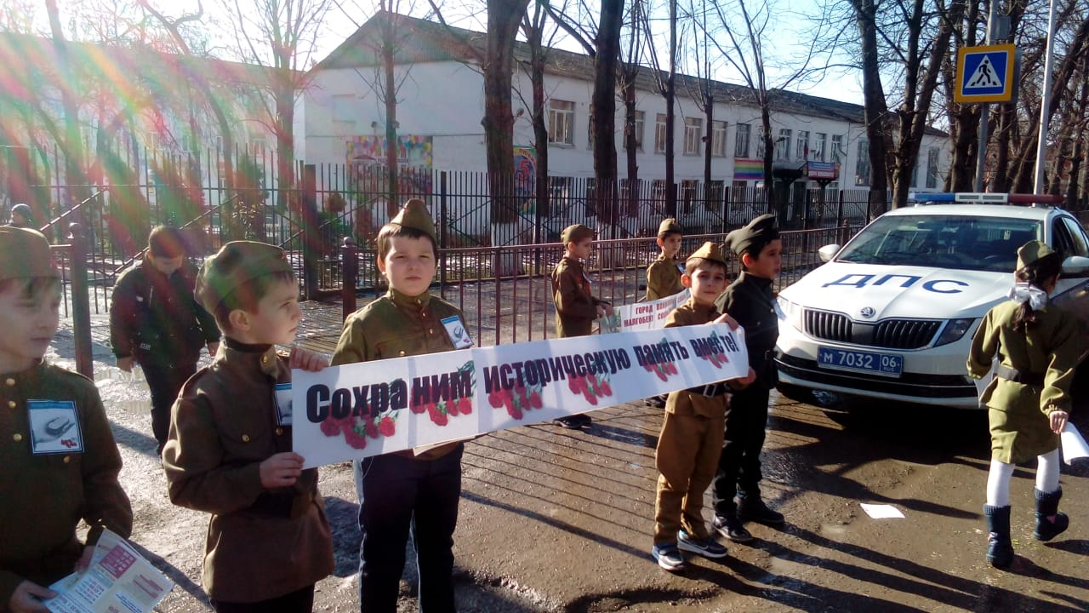
Участие в конкурсе стихов
«Моя Ингушетия»
Акция «Блокадный хлеб»

Slide 7
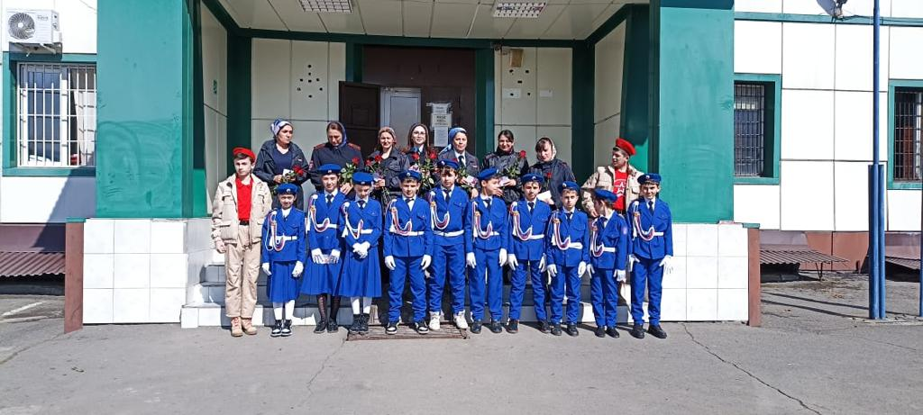
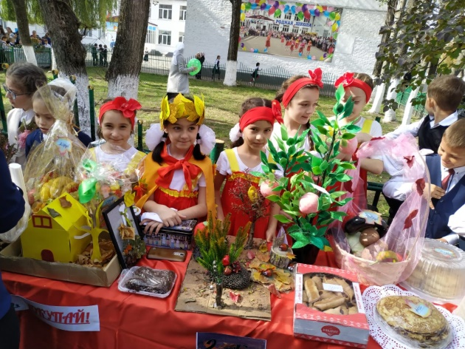
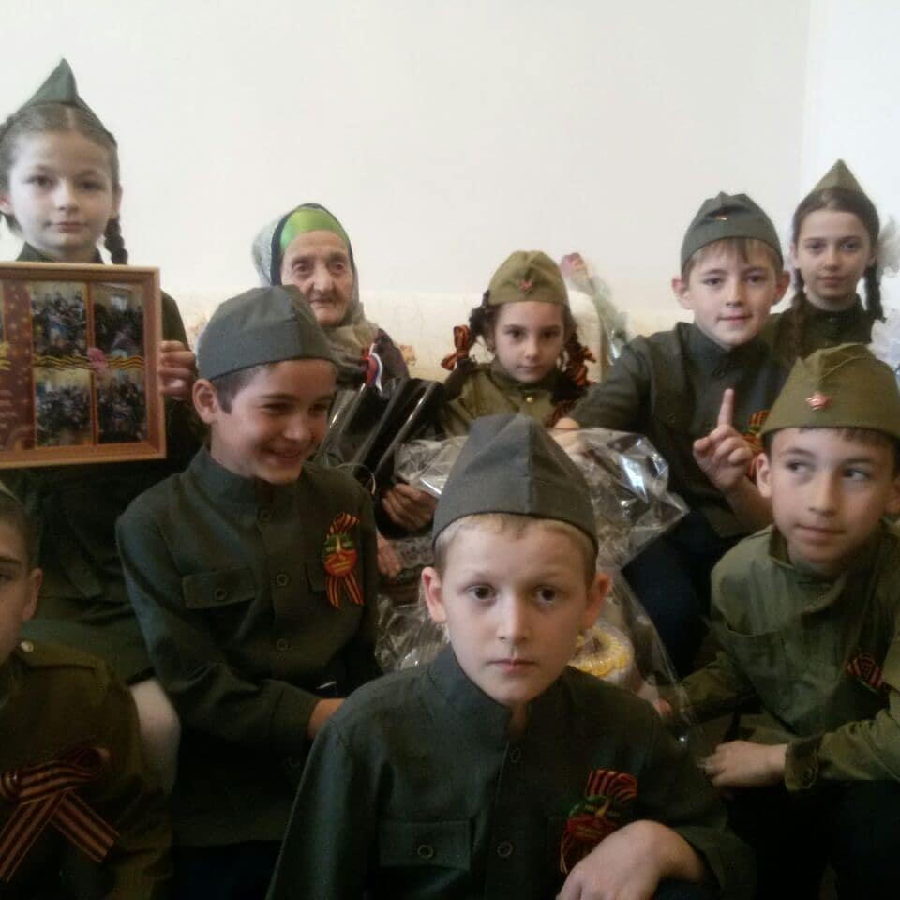
Юидовцы и юноармейцы приняли участие в акция ко Дню 8 Марта
Конкурс «Дары Осени-2022»
К празднику День Победы
посетили ветерана тыла ВОВ
Картоеву Хазират Идрисовну

Slide 8
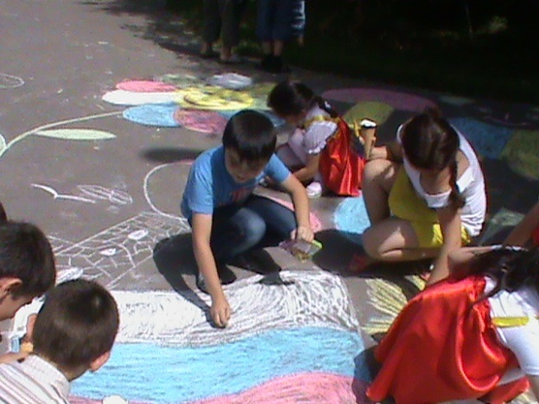
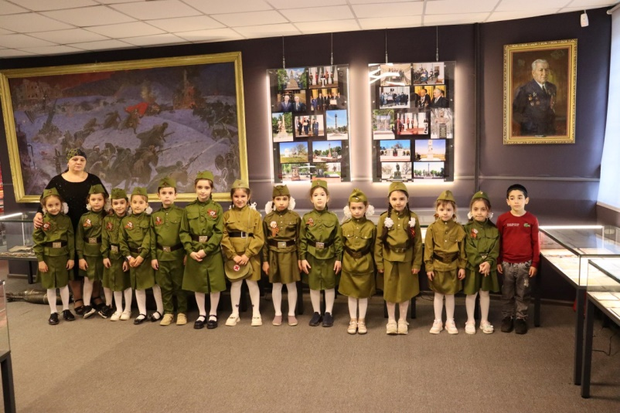
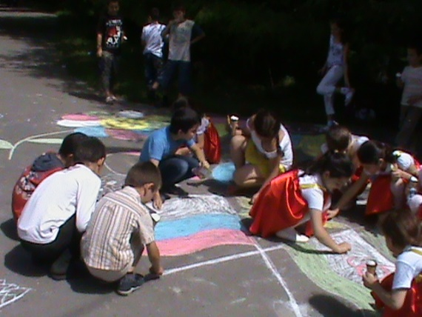
День России.
Конкурс рисунков на асфальте.
Посещение Музея боевой и трудовой
славы г.Малгобек

Slide 9
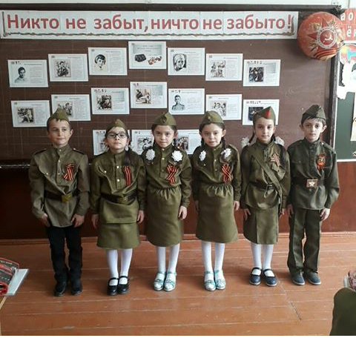
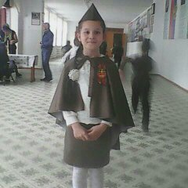
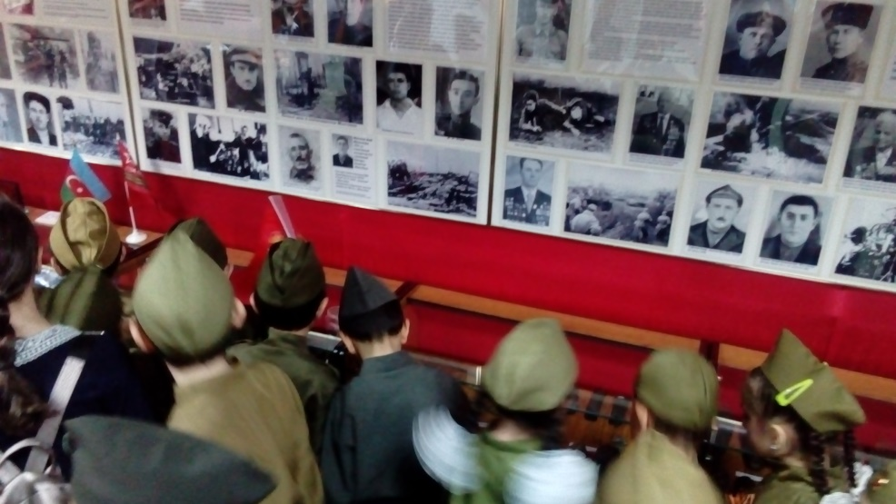
«Никто не забыт, ничто не забыто»

Slide 10
Ссылки

